Slide 1



Gerenciamento de Patches
Workshop para implantação do processo
30.Nov.2016
Versão 1

Slide 2


Agenda
Objetivo, Escopo e Indicadores
Processo
Agenda
Diretrizes
Envolvidos

Slide 3

Objetivo e Escopo
Objetivo
Este processo tem como objetivo assegurar que medidas preventivas de detecção e corretivas sejam estabelecidas em relação a patches na Smiles.
Escopo
O processo de Gerenciamento de Patches tem como escopo garantir de forma eficiente a atualização de patches nas estações de trabalho, Datacenter do Escritório Central e Datacenter da Amazon, considerando apenas os equipamentos com sistema operacional Microsoft Windows instalado.
Vale ressaltar, que todo o gerenciamento e manutenção dos serviços de TI relacionados ao Datacenter da Oracle é efetuado pelo próprio fornecedor conforme estabelecido em contrato.

Slide 4

Indicadores
Indicadores de Desempenho
% e qtd. de estações de trabalho e servidores elegíveis que foram atualizados os patches
% e qtd. de estações de trabalho e servidores elegíveis que NÃO foram atualizados os patches

Slide 5
Agenda
Objetivo, Escopo e Indicadores
Processo
Agenda
Diretrizes
Envolvidos

Slide 6
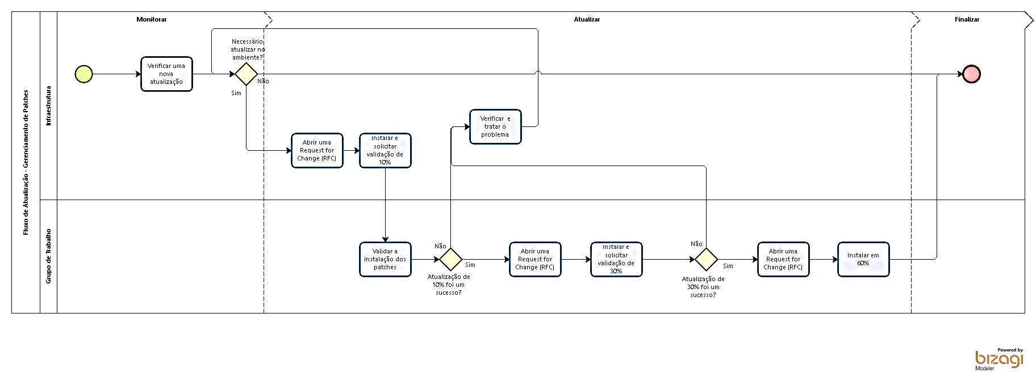
Processo
Processo de Atualização

Slide 7
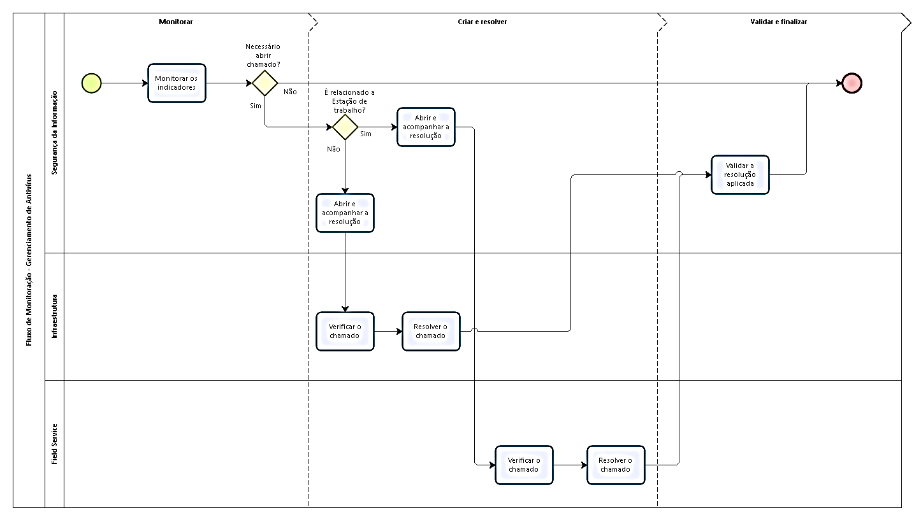
Processo
Processo de Monitoração

Slide 8
Agenda
Objetivo, Escopo e Indicadores
Processo
Agenda
Diretrizes
Envolvidos

Slide 9
Diretrizes
Atualização do Antivírus
Periodicidade: trimestralmente.
Atividade: Foram definidos três grupos de trabalho para validar a atualização de patches.
Primeiro grupo de trabalho
  Deve ser aberto uma Request for Change (RFC).
  Somente após aprovação formal do processo de Gerenciamento de Mudanças, deve instalar os patches em 10% dos equipamentos.
  Após 10 dias uteis da instalação, se não ocorrer nenhum problema, deve instalar para o segundo grupo de trabalho.
Segundo grupo de trabalho
  Deve ser aberto uma Request for Change (RFC).
  Somente após aprovação formal do processo de Gerenciamento de Mudanças, deve instalar os patches em 30% dos equipamentos.
  Após 10 dias uteis da instalação, se não ocorrer nenhum problema, deve instalar para o terceiro grupo de trabalho.
Terceiro grupo de trabalho
  Deve ser aberto uma Request for Change (RFC).
  Somente após aprovação formal do processo de Gerenciamento de Mudanças, deve instalar os patches em 60% dos equipamentos.

Slide 10
Diretrizes
Monitoração de Antivírus
Periodicidade: trimestralmente.
Atividade: A área de Segurança da Informação monitora os indicadores do processo de Gerenciamento de Patches com sistema operacional Windows.
Caso seja encontrado algum desvio relacionado ao Datacenter do Escritório Central ou Datacenter da Amazon, a área de Segurança da Informação deve abrir uma Solicitação na ferramenta Jira para a equipe de Infraestrutura realizar o tratamento.
Caso seja encontrado algum desvio relacionado a Estação de Trabalho, a área de Segurança da Informação deve abrir uma Solicitação na ferramenta Jira para a equipe de Field Service realizar o tratamento.
Ferramenta
É de responsabilidade da área de Infraestrutura de TI da Smiles a disponibilidade e manutenção de patches e suas respectivas atualizações.

Slide 11
Agenda
Objetivo, Escopo e Indicadores
Processo
Agenda
Diretrizes
Envolvidos

Slide 12

Gerenciamento de Patches
Envolvidos
Papéis x Pessoas/Empresas
  Execução: Tânia Ferro
  Publicação: André Santos / Felipe Lima
  QA: Jorge Maluf
Responsáveis pelo processo (Smiles)
Claudio Cunha
Daniel Borges
Marcela Dias
Gerente de Governança de TI (Smiles)
Rodrigo Rothstein
  Sponsors: Rodrigo Rothstein
  Ponto Focal Auditoria: Marcela Dias

